Slide 1
TƯ DUY TÍNH TOÁN
LAB 6. LIST – TUPLE - DICTIONARY

Slide 2
LIST
List là tập hợp có thứ tự, mutable (thay đổi được)
my_list = [item1, item2, item3]
Có thứ tự.
Đánh chỉ số từ 0, hỗ trợ indexing & slicing.
Mutable → thay đổi tại chỗ, không tạo bản sao mới.
Chứa nhiều kiểu dữ liệu nhưng thực tế nên dùng đồng nhất.

Slide 3
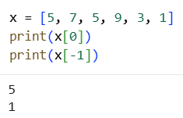
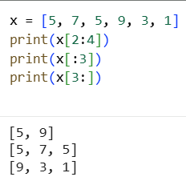
THAO TÁC VỚI LIST
Indexing
Slicing

Slide 4
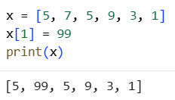
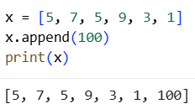
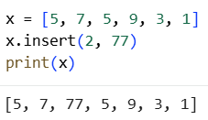
THAO TÁC VỚI LIST
Thay đổi nội dung List
Gán trực tiếp: Thay đổi tại chỗ, không tạo list mới
Thêm phần tử vào cuối List
Thêm phần tử vào vị trí bất kỳ: insert()

Slide 5
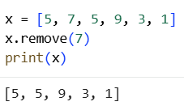
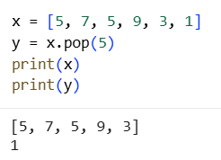
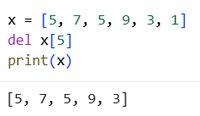
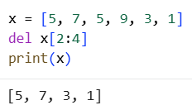
THAO TÁC VỚI LIST
Xóa phần tử trong List
Xóa theo giá trị: remove(value)
Xóa theo vị trí và trả về giá trị: pop()
Xóa theo vị trí, không trả về giá trị: del list[index]

Slide 6
TUPLE
Tuple là tập hợp có thứ tự, immutable (không thay đổi được)
my_tuple = (item1, item2, item3)
Không thể thêm, xóa, sửa
Dữ liệu cố định và nhỏ
Hỗ trợ indexing & slicing
Tốc độ truy xuất nhanh hơn List

Slide 7
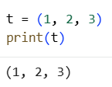
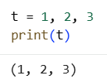
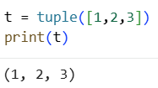
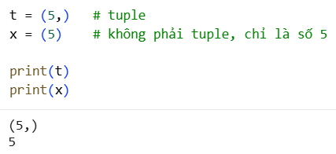

TẠO TUPLE
Dùng dấu ngoặc ()
Không dùng dấu ngoặc
Tạo từ List
Tuple 1 phần tử
Tuple rỗng

Slide 8
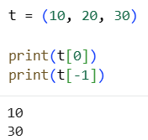
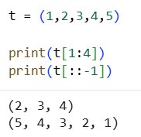
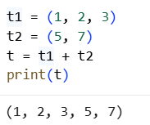
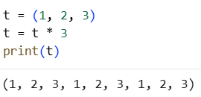
THAO TÁC VỚI TUPLE
Indexing
Slicing
Nối tuple (concatenate)
Nhân tuple (repetition)

Slide 9
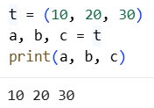
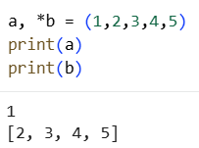
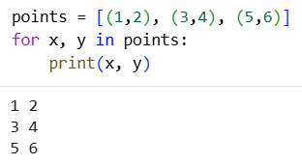
THAO TÁC VỚI TUPLE
Unpacking
Unpacking với *
Unpacking trong vòng lặp

Slide 10
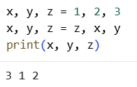
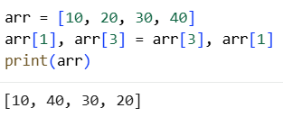
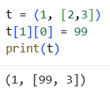
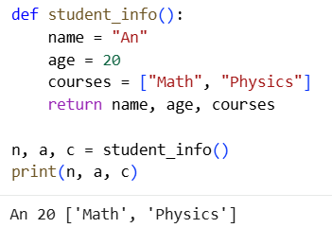
THAO TÁC VỚI TUPLE
Hoán đổi biến
Tuple có thể chứa object mutable
Trả về nhiều giá trị từ hàm

Slide 11
DICTIONARY
Dictionary là một cấu trúc dữ liệu lưu trữ các cặp key → value (khóa → giá trị).
d = {
key1: value1,
key2: value2,
...
}
Mỗi key là duy nhất trong một dictionary.
Mỗi key ánh xạ đến một value.

Slide 12
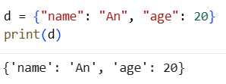
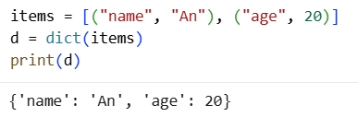
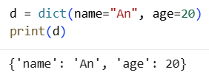
TẠO DICTIONARY
Dùng {}
Tạo từ list các cặp (key, value)
Dùng từ khóa dict()

Slide 13
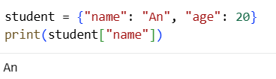
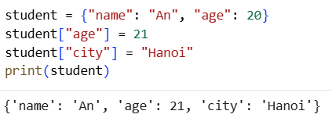
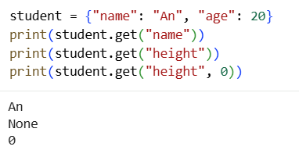
TRUY CẬP & CẬP NHẬT GIÁ TRỊ
Truy cập bằng []
Thêm hoặc cập nhật phần tử
Truy cập bằng .get()

Slide 14
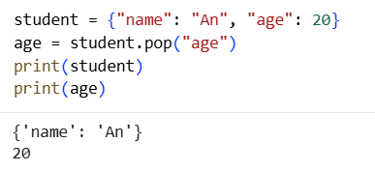
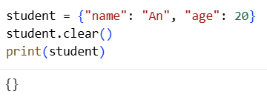
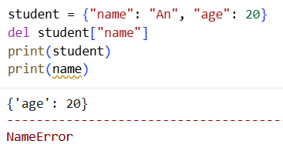
XÓA PHẦN TỬ
Xóa key và trả về value: pop()
Xóa toàn bộ cặp key-value: clear()
Xóa key và không trả về value: del

Slide 15
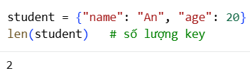
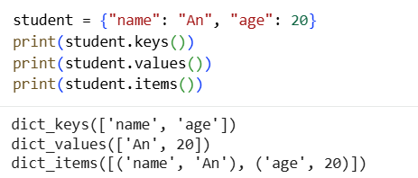
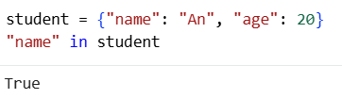
THAO TÁC CƠ BẢN
Độ dài của Dictionary
Xem các key, value, items
Kiểm tra sự tồn tại của key

Slide 16
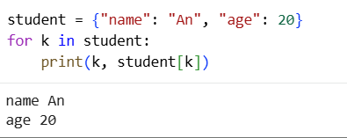
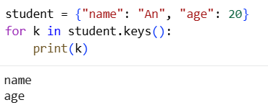
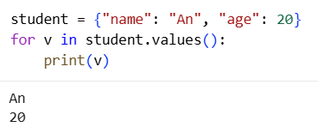
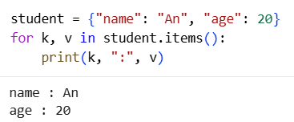
DUYỆT DICTIONARY
Mặc định, vòng for lặp theo keys:
Lặp qua value
Lặp qua cả key và value

Slide 17
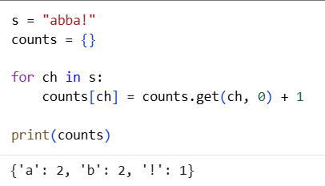
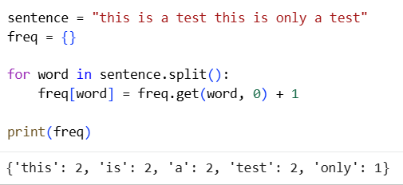
DICTIONARY – BỘ ĐẾM
Đếm ký tự
Đếm từ trong câu

Slide 18
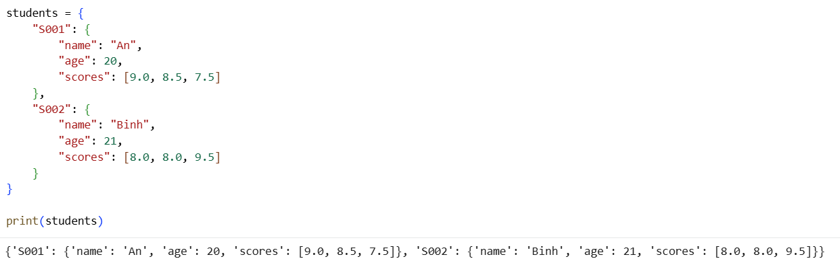
DICTIONARY LỒNG NHAU
Truy cập

